Slide 1
МДОБУ центр развития ребенка - детский сад № 19 г. Сочи
Отчет
о деятельности муниципальной площадки
«Время детских инициатив»
(современные технологии, как способ развития детской инициативы в образовательной среде детского сада)

Slide 2
МДОБУ центр развития ребенка - детский сад № 19 г. Сочи
3 этап.
Заключительный

Slide 3
с
МДОБУ центр развития ребенка - детский сад № 19 г. Сочи
Цель проекта
– определить механизмы создания психолого-педагогических условий в образовательной среде детского сада, обеспечивающие развитие детской инициативы

Slide 4
Основная идея проекта

Slide 5
Образовательная среда. 1 компонент.
Содержание дошкольного образования
ЛАБОРАТОРИЯ ТВОРЧЕСТВА
ТРИЗ-технология
Территория креативности
ЛАБОРАТОРИЯ СИЛЫ
Квест -игра
Технология проблемного обучения
ЛАБОРАТОРИЯ ОБЩЕНИЯ
Утро
радостных встреч
Детский совет
Творческая инициатива
Инициатива как целеполагание
Коммуникативная инициатива

Slide 6
Образовательная среда. 1 компонент.
Содержание дошкольного образования
ЛАБОРАТОРИЯ
ЛЮБОЗНАТЕЛЬНОСТИ
Сторителлинг
Проектно-исследовательская деятельность
ЛАБОРАТОРИЯ
ДВИЖЕНИЯ
Игровая технология.
Время игры
Технология семейные выходные
Познавательная инициатива
Двигательная инициатива

Slide 7
Образовательная среда. 2 компонент.
Развивающая предметно пространственная среда
Доски выбора
Центры хранения
Детские научные лаборатории
Дневник успешных достижений
Интерактивные панно

Slide 8
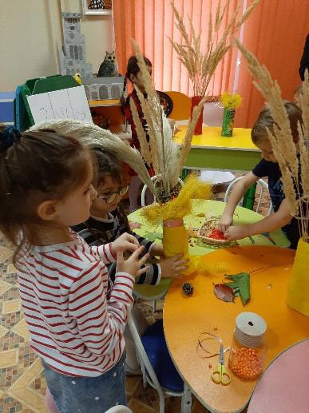
Технология «Клубный час»

Slide 9
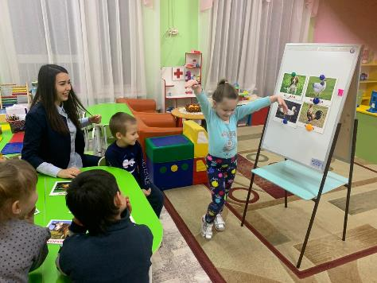
Технология «Клубный час»

Slide 10
СПРОЕКТИРОВАТЬ РАЗВИВАЮЩУЮ ПРЕДМЕТНО-ПРОСТРАНСТВЕННУЮ СРЕДУ, ОБЕСПЕЧИВАЮЩЕЙ СИТУАЦИЮ ВЫБОРА, ПОДДЕРЖКУ ДЕТСКОЙ ИНИЦИАТИВЫ, В РАЗНЫХ ВИДАХ ДЕЯТЕЛЬНОСТИ
провести итоговую диагностику эффективности деятельности в рамках инновационного проекта
ПРОВЕСТИ ДИССЕМИНАЦИЮ ОПЫТА РАБОТЫ НА МЕРОПРИЯТИЯХ РАЗЛИЧНОГО УРОВНЯ
ПОДГОТОВИТЬ К ИЗДАНИЮ МЕТОДИЧЕСКИЕ ПРОДУКТЫ
ЗАДАЧИ ПРОЕКТА

Slide 11
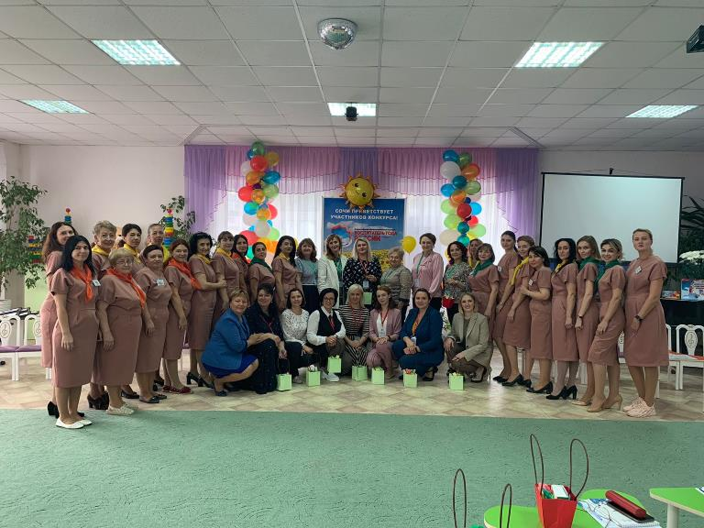
Всероссийский профессиональный конкурс
«Воспитатель года в России» в 2021

Slide 12
ЗАДАЧА: СПРОЕКТИРОВАТЬ РАЗВИВАЮЩУЮ ПРЕДМЕТНО-ПРОСТРАНСТВЕННУЮ СРЕДУ, ОБЕСПЕЧИВАЮЩЕЙ СИТУАЦИЮ ВЫБОРА, ПОДДЕРЖКУ ДЕТСКОЙ ИНИЦИАТИВЫ, В РАЗНЫХ ВИДАХ ДЕЯТЕЛЬНОСТИ
Центр начинает говорить!
Голосуют дети!

Slide 13
ЗАДАЧА: СПРОЕКТИРОВАТЬ РАЗВИВАЮЩУЮ ПРЕДМЕТНО-ПРОСТРАНСТВЕННУЮ СРЕДУ, ОБЕСПЕЧИВАЮЩЕЙ СИТУАЦИЮ ВЫБОРА, ПОДДЕРЖКУ ДЕТСКОЙ ИНИЦИАТИВЫ, В РАЗНЫХ ВИДАХ ДЕЯТЕЛЬНОСТИ

Slide 14
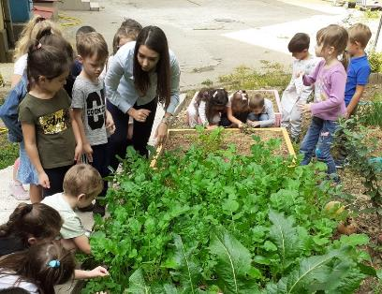
ЗАДАЧА: СПРОЕКТИРОВАТЬ РАЗВИВАЮЩУЮ ПРЕДМЕТНО-ПРОСТРАНСТВЕННУЮ СРЕДУ, ОБЕСПЕЧИВАЮЩЕЙ СИТУАЦИЮ ВЫБОРА, ПОДДЕРЖКУ ДЕТСКОЙ ИНИЦИАТИВЫ, В РАЗНЫХ ВИДАХ ДЕЯТЕЛЬНОСТИ

Slide 15
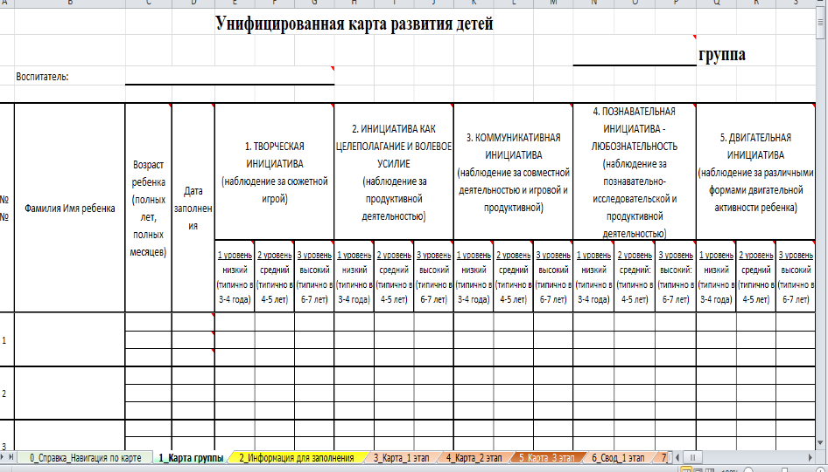
ЗАДАЧА:ПРОВЕСТИ ДИАГНОСТИКУ ЭФФЕКТИВНОСТИ РЕАЛИЗАЦИИ ИННОВАЦИОННОГО ПРОЕКТА

Slide 16
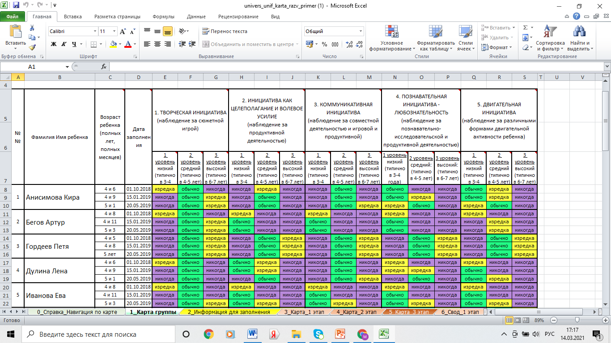
ЗАДАЧА:ПРОВЕСТИ ПРОМЕЖУТОЧНУЮ ДИАГНОСТИКУ ЭФФЕКТИВНОСТИ РЕАЛИЗАЦИИ ИННОВАЦИОННОГО ПРОЕКТА

Slide 17
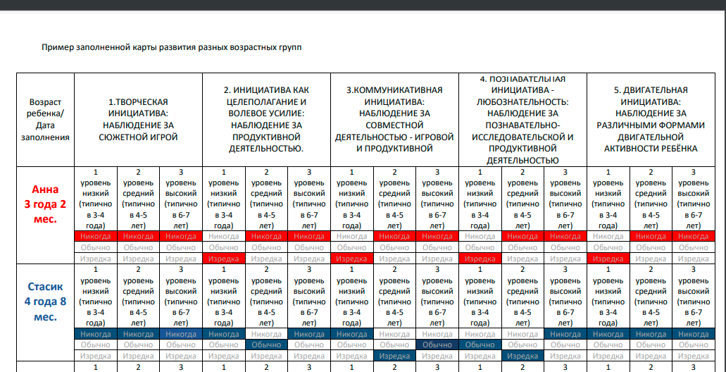
ЗАДАЧА:ПРОВЕСТИ ПРОМЕЖУТОЧНУЮ ДИАГНОСТИКУ ЭФФЕКТИВНОСТИ РЕАЛИЗАЦИИ ИННОВАЦИОННОГО ПРОЕКТА

Slide 18
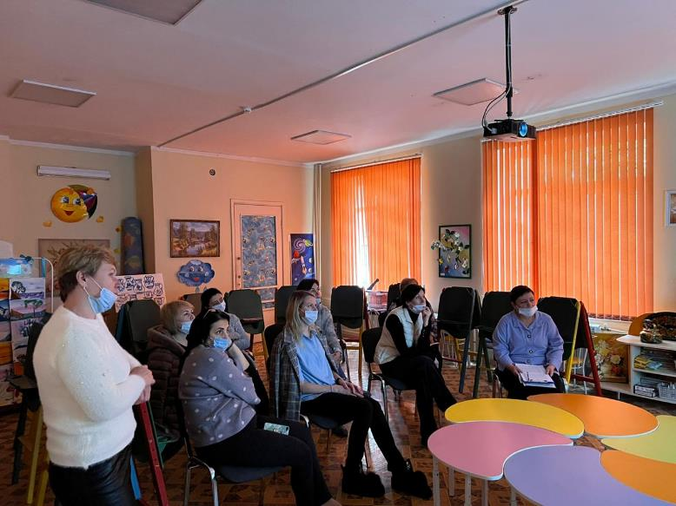
ЗАДАЧА: ПРОВЕСТИ ДИССЕМИНАЦИЮ ОПЫТА РАБОТЫ НА МЕРОПРИЯТИЯХ РАЗЛИЧНОГО УРОВНЯ

Slide 19
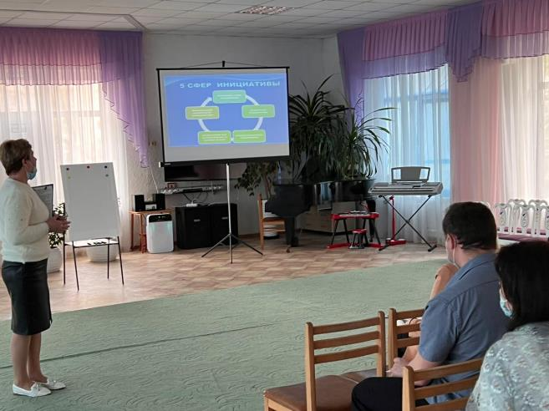
ЗАДАЧА: ПРОВЕСТИ ДИССЕМИНАЦИЮ ОПЫТА РАБОТЫ НА МЕРОПРИЯТИЯХ РАЗЛИЧНОГО УРОВНЯ
Семинар по теме «Показатели и уровни проявления инициативы у детей дошкольного возраста в различных видах деятельности».
Приказ от 30.12.2021 № 1836

Slide 20
ЗАДАЧА: ПРОВЕСТИ ДИССЕМИНАЦИЮ ОПЫТА РАБОТЫ НА МЕРОПРИЯТИЯХ РАЗЛИЧНОГО УРОВНЯ
Конкурс профессионального мастерства «Воспитатель года Сочи - 2022»
Всероссийский конкурс «Воспитатели России»

Slide 21
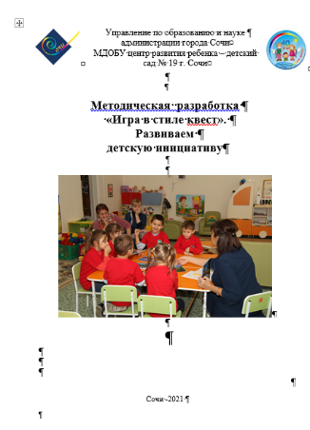
ПЛАНИРУЮТСЯ К ИЗДАНИЮ:
.

Slide 22
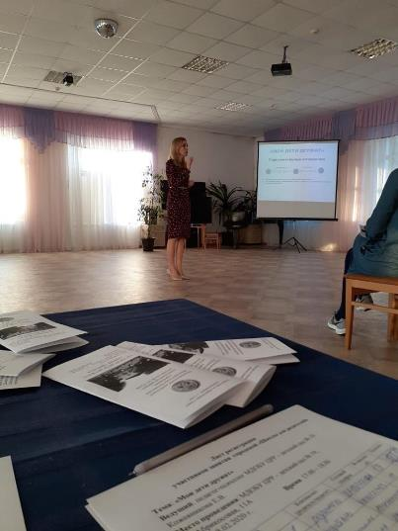
Внедрена системы мотивации педагогов к улучшению качества работы и непрерывному профессиональному развитию профессиональных компетенций

Slide 23
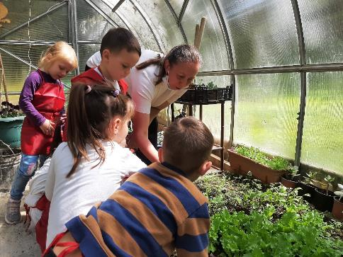
Обустроены помещения для создания творческих лабораторий

Slide 24
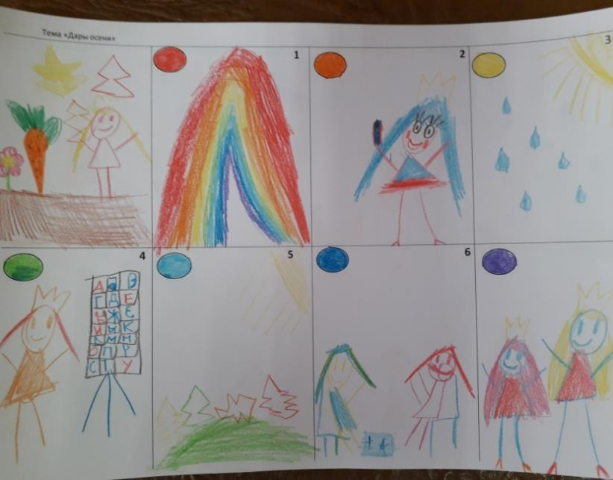
Разработан «Дневник успешных достижений»

Slide 25
с
БЛАГОДАРИМ
ЗА ВНИМАНИЕ!
.
http://dou19.sochi-schools.ru

